Slide 1
电视直播app
广告分析报告

Slide 2
同类电视直播app
国内：电视猫、风云直播、云图直播
国外：LiveStream TV、MobiTV、TV SPIELFILM
*涉及的app平台都以IOS为准

Slide 3
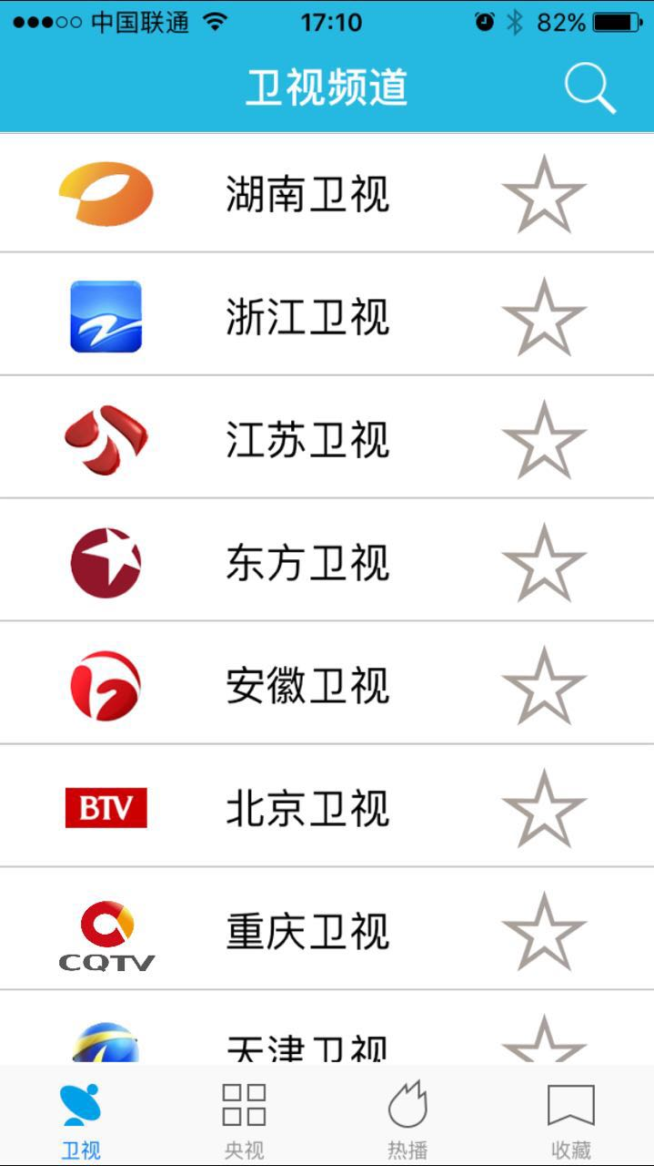
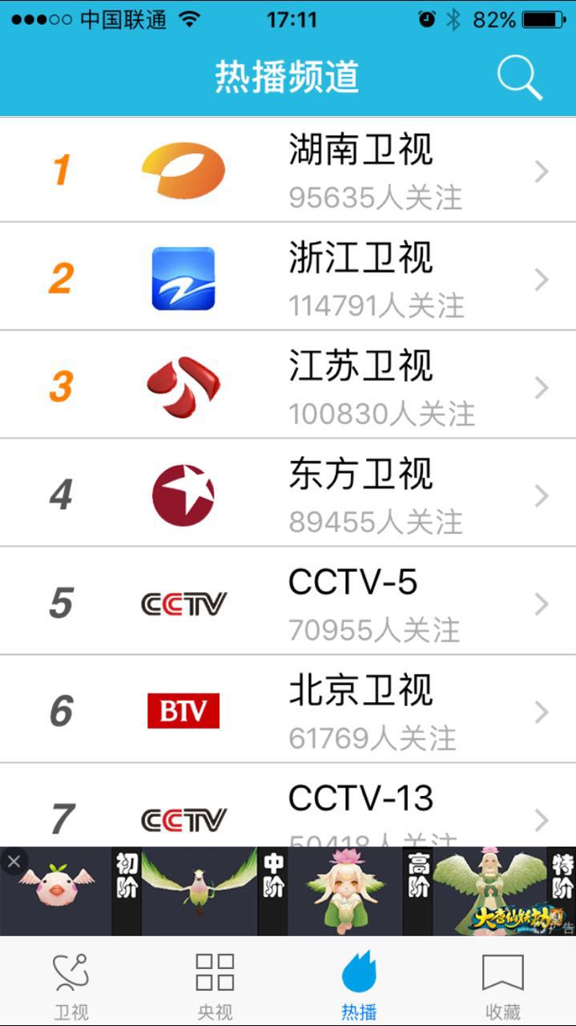
电视猫
App使用：免费
收入来源：广告为主
内容源自：风云直播

Slide 4

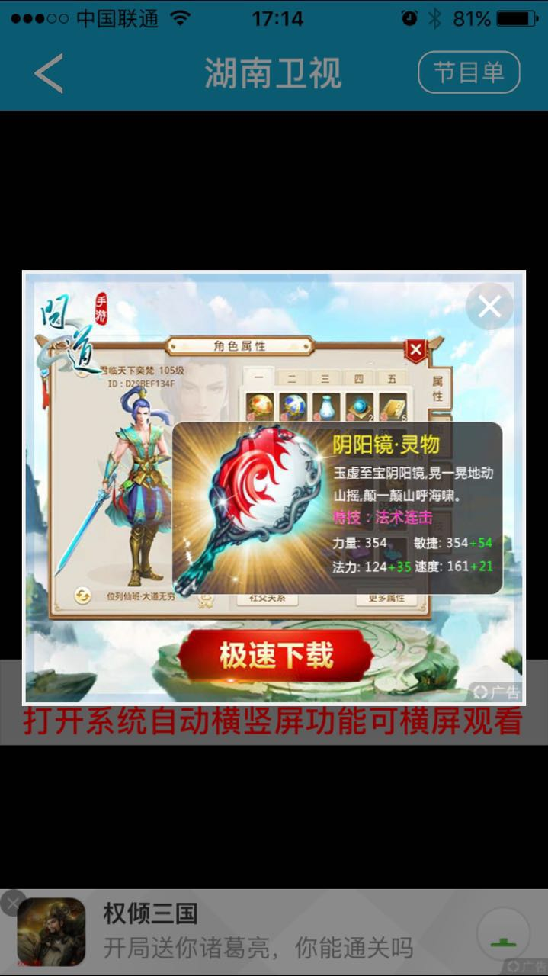
电视猫
广告形式
开屏广告
插屏广告
横幅广告

Slide 5
电视猫
简述：电视猫app的内容较少，只有国内20多个卫视以及央视的频道，而且不知是app问题还是直播源问题，直播无法观看。

Slide 6
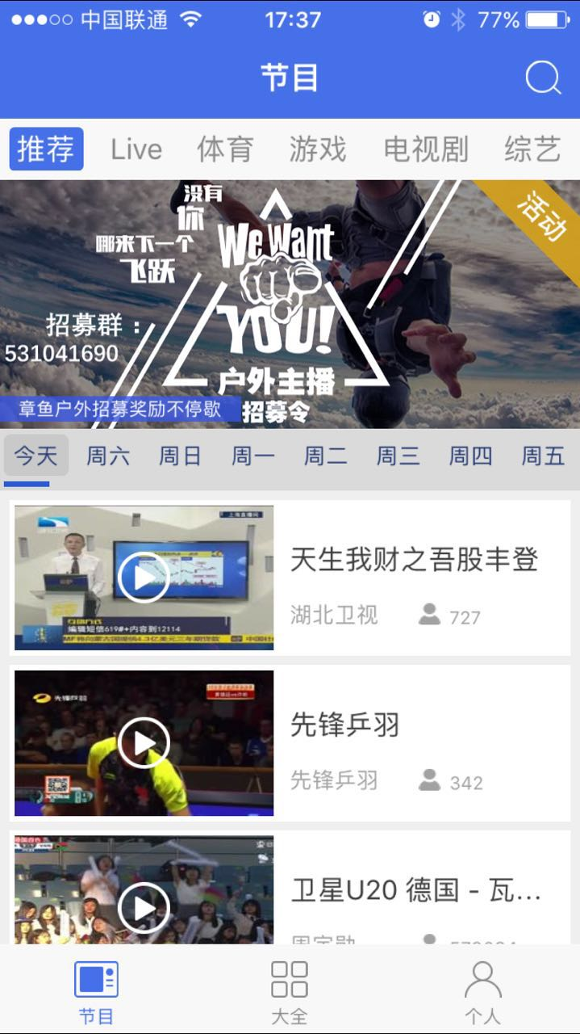
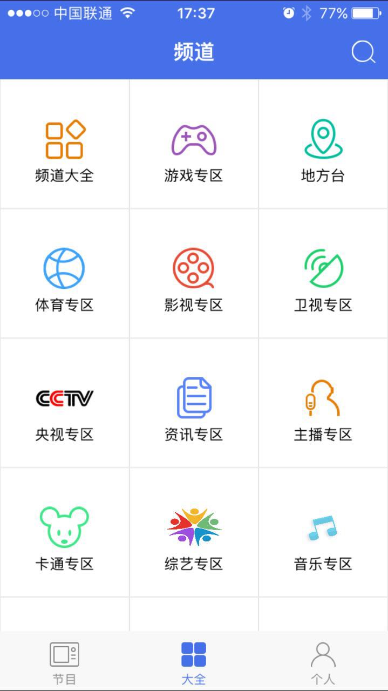
风云直播
App使用：免费
收入来源：广告为主
内容源自：章鱼直播及其他游戏类平台直播

Slide 7
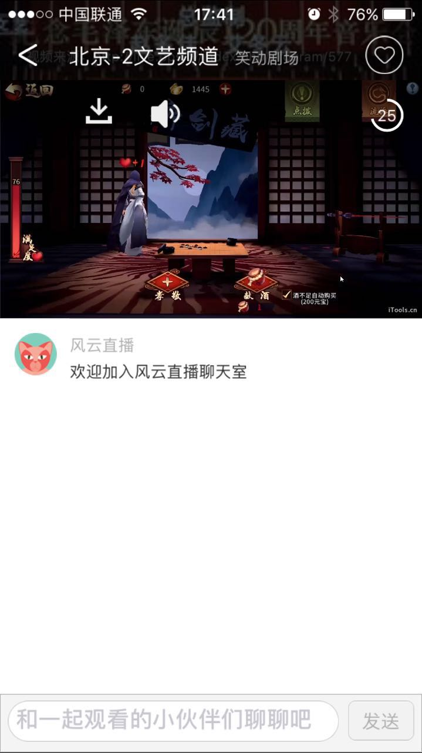
风云直播
广告形式
视频广告

Slide 8
风云直播
简述：风云直播app的内容种类较多，包含各地方台及央视台、章鱼直播内容与游戏类直播内容。

Slide 9
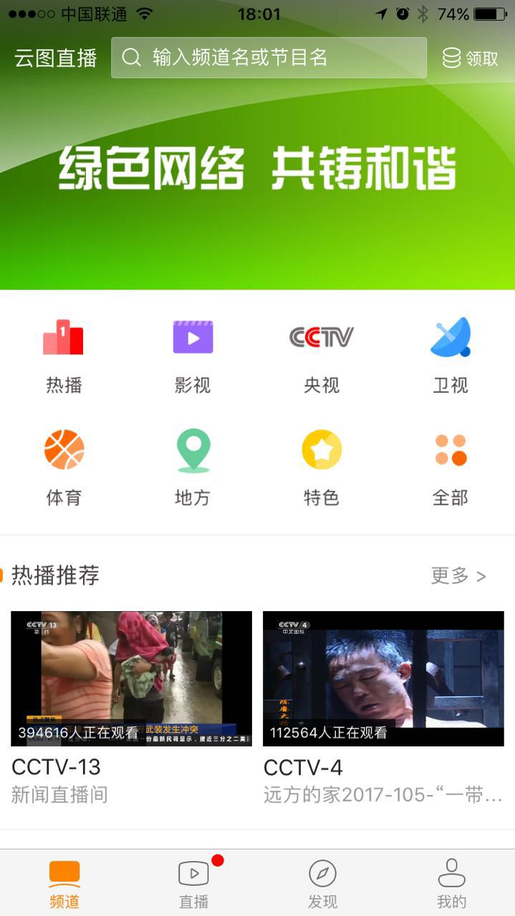
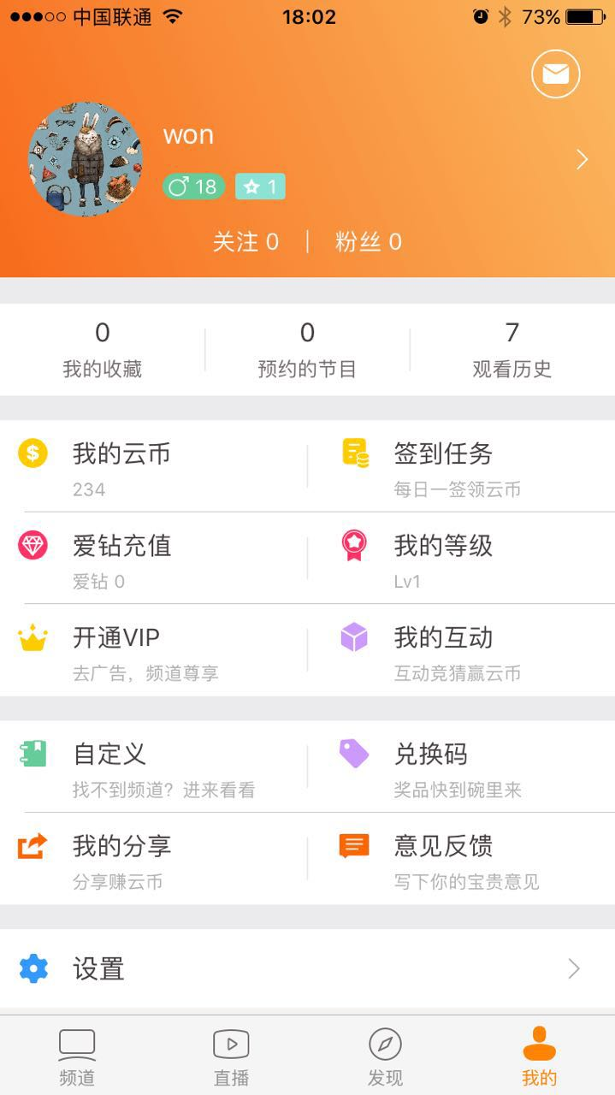
云图直播
App使用：免费
收入来源：广告、真人秀充值、VIP会员

Slide 10
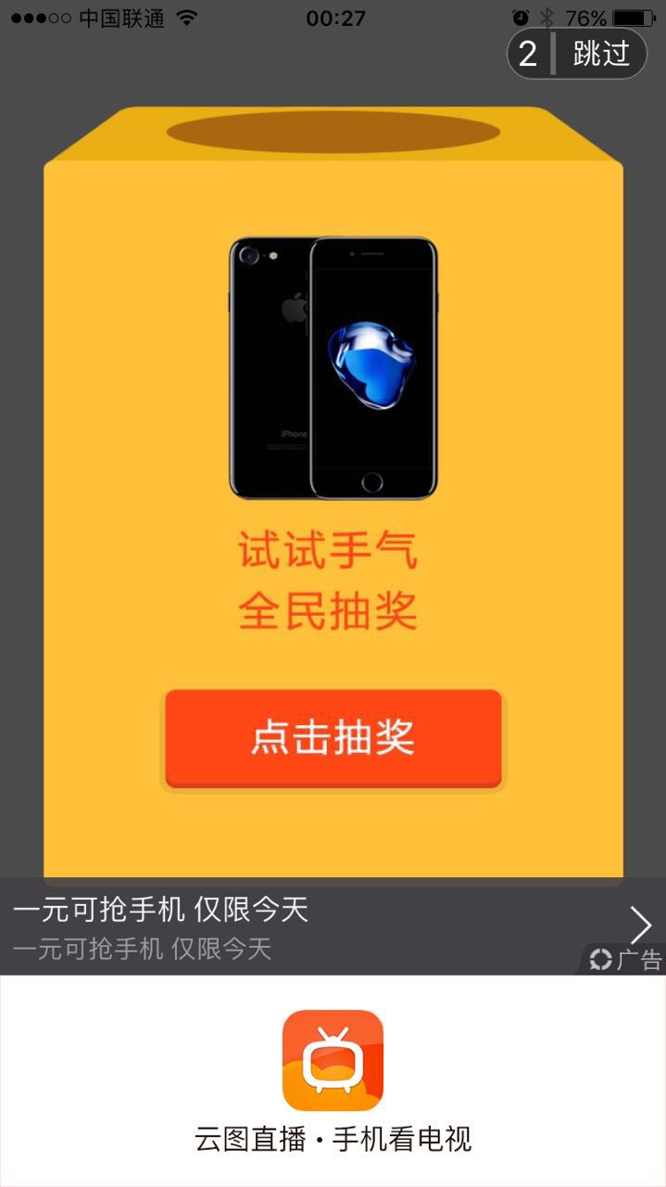
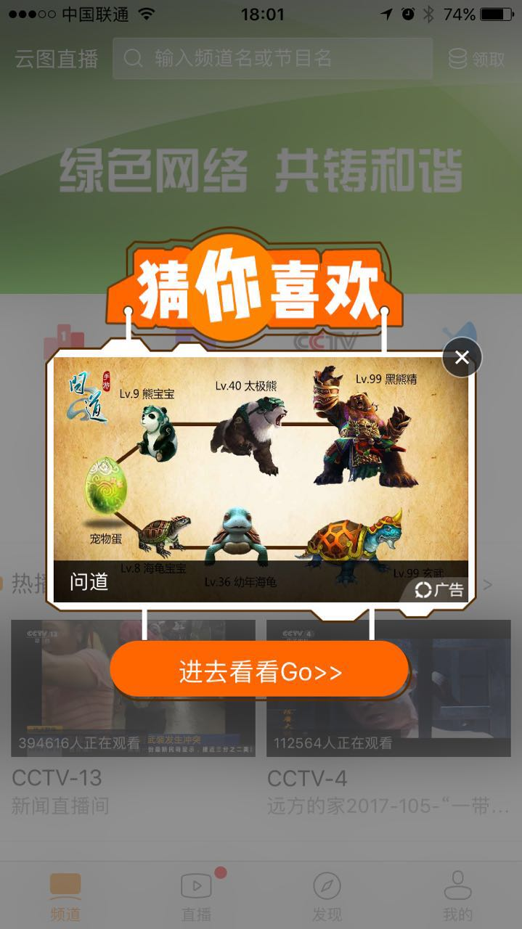
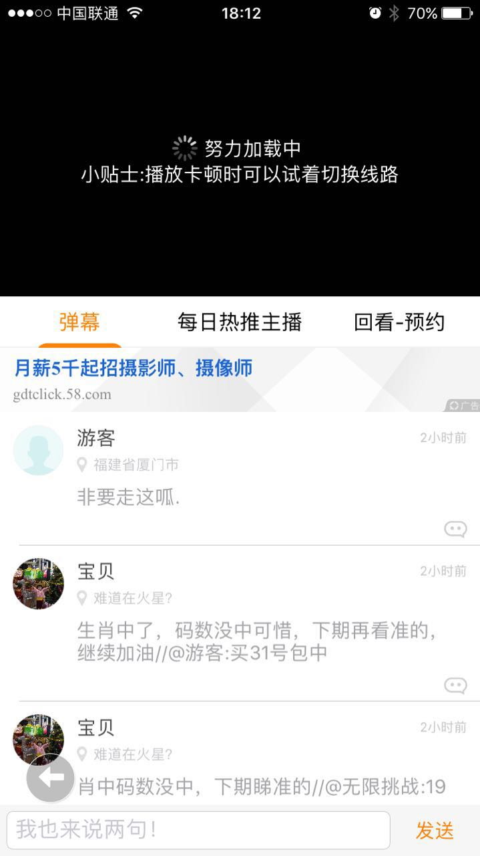
云图直播
广告形式
开屏广告
插屏广告
横幅广告

Slide 11

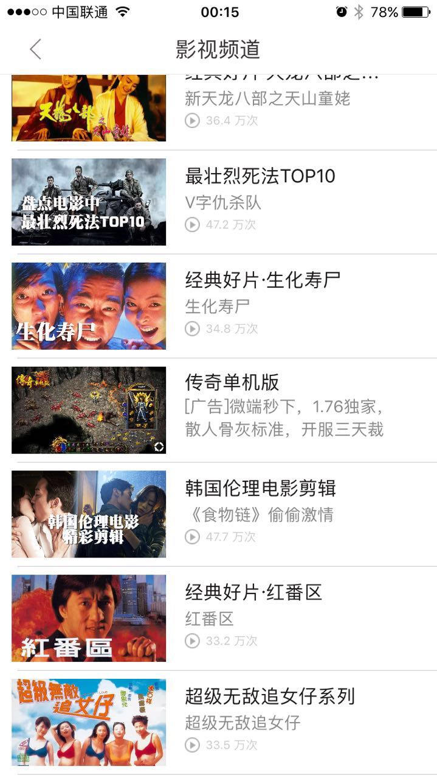
云图直播
广告形式
视频广告
信息流广告

Slide 12
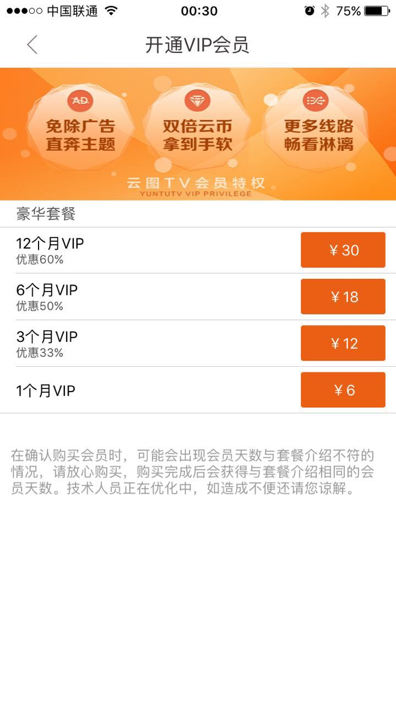
云图直播
开通VIP会员

Slide 13
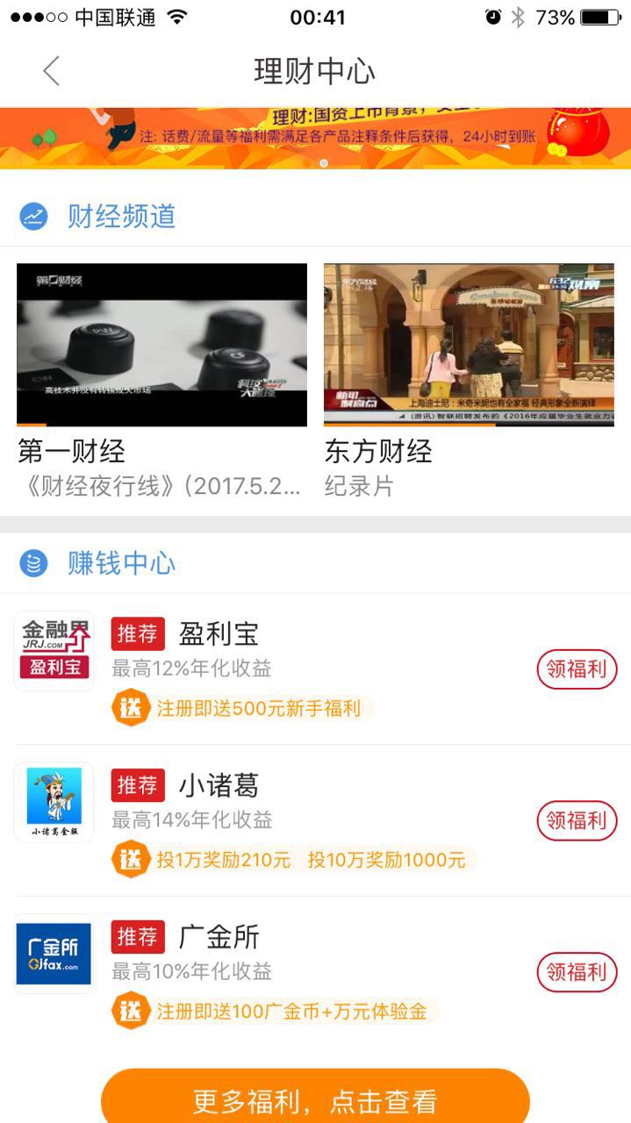
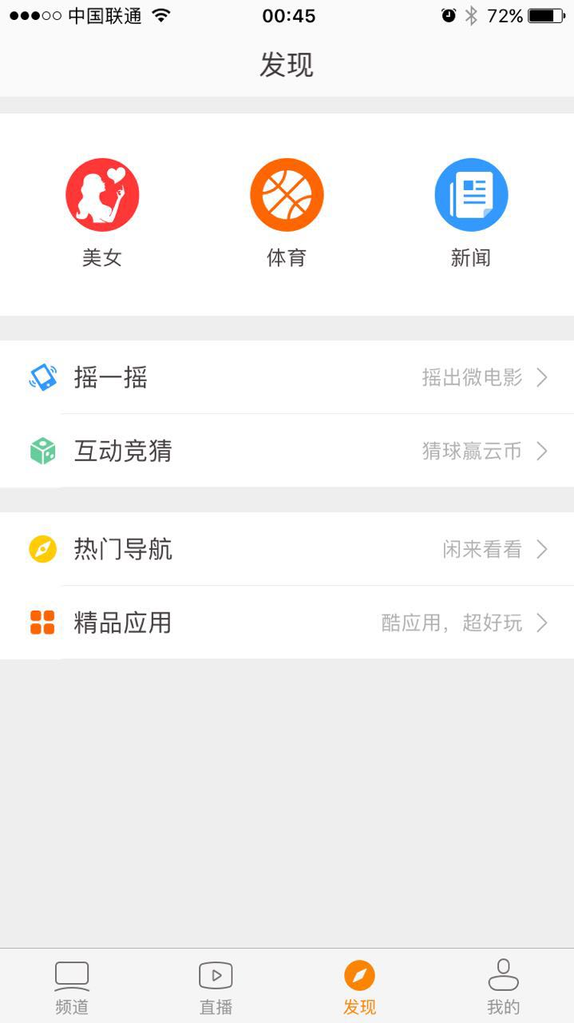
云图直播
金融理财广告
在理财类频道页显示
彩票广告
在体育类及互动类页面
显示

Slide 14
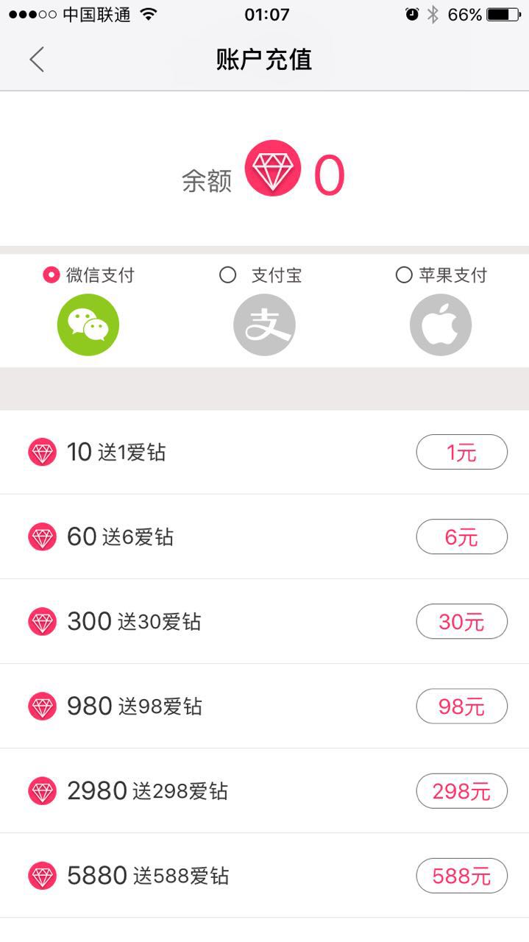
云图直播
真人直播秀(充值)
内嵌小爱直播(真人直播秀类app)，通过充值来送礼物给主播。

Slide 15
云图直播
简述：云图直播app的不仅包含各类国内地方台及央视频道内容，而且包含如小爱直播的真人秀直播，观看品类相比于其他同类产品多，app质量上佳，盈利模式多。

Slide 16
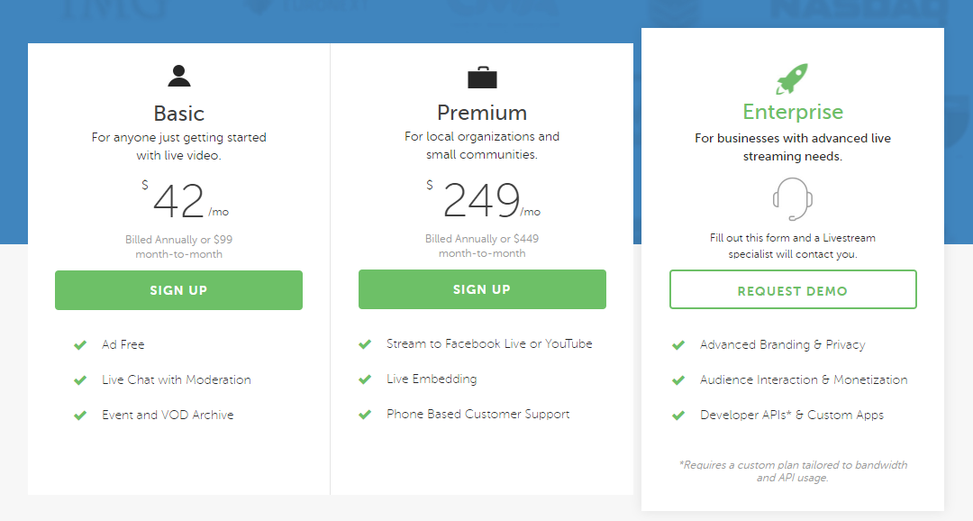
LiveStrem TV
App使用：免费
收入来源：通过内容创造者的功能付费
无广告(用户体验极佳)

Slide 17
Mobi TV
？？？
IOS找不到

Slide 18
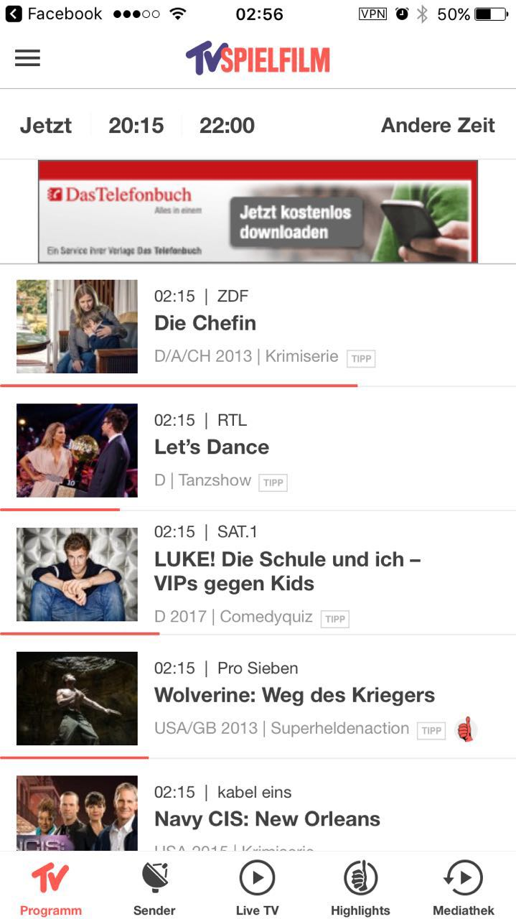
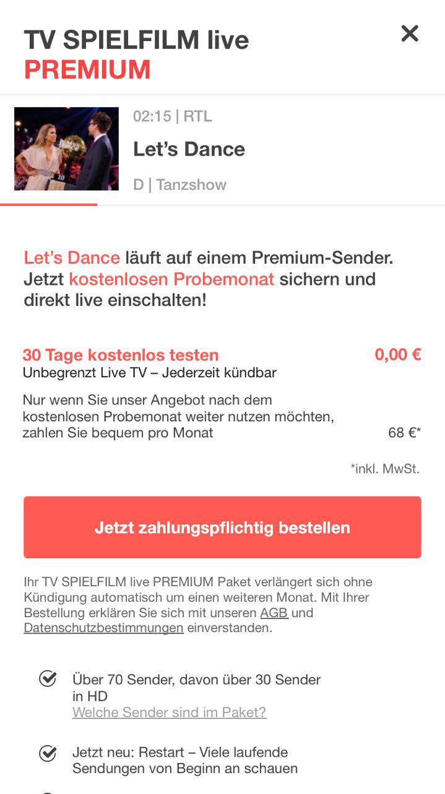
TV SPIELFILM
App使用：免费
收入来源：部分节目或频道付费、另有广告

Slide 19
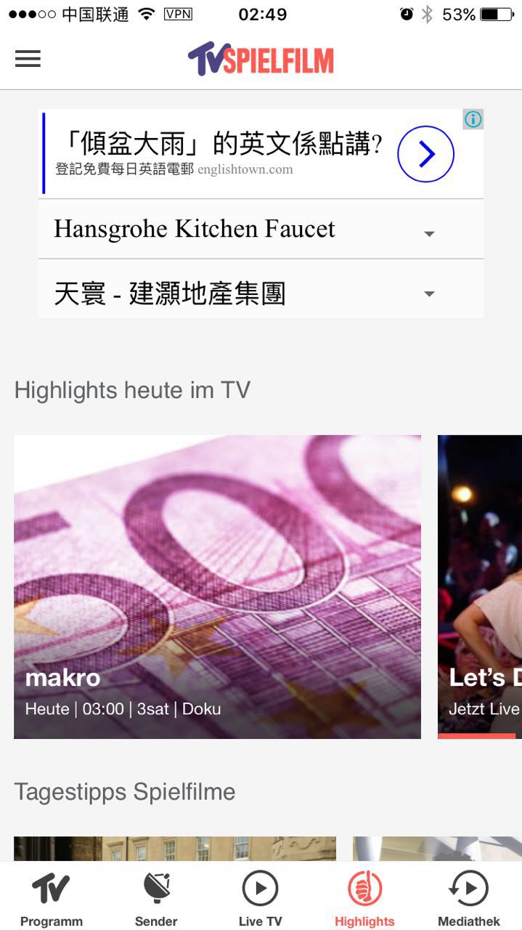
TV SPIELFILM
广告形式
横幅广告

Slide 20
TV SPIELFILM
简述：TV SPIELFILM app是款德国的app，大部分为免费内容，一部分需要付费观看，app间穿插着少量广告。

Slide 21
关于广告联盟
国内：腾讯广告联盟、趣米广告联盟
国外：Google AdMob

Slide 22
腾讯广告联盟
报告中的app接入的都是此联盟
收费(供参考)：
Banner(横幅)：1~3元/CPC
插屏：7~12元/CPC
开屏：6~15元/CPM
原生广告：5~18元/CPC

Slide 23
趣米广告联盟
可供参考的其他广告联盟
收费(供参考)：
1.IOS(平均价格浮动为1.3元~2元)
积分墙：1.2~1.8/CPA
插屏、Banner(横幅)：1.3元/CPA
2.安卓(平均价格浮动为1.3元~2元)
Banner(横幅)：0.8元/CPA
内插屏：0.9元/CPA
外插屏：1元/CPA
积分墙：1.1元/CPA
*另有按CPC的单放，分成为(平台-2，APP-8)

Slide 24
Google AdMob
全球最大的移动广告联盟
收费(无法评估)：因根据国家不同，收益也是不同，越是发达国家，收益越高
广告形式多样

Slide 25
名词解释-1
CPM 展示类广告，一般按千次展示付费
CPC 点击类广告，一般按千次点击付费
CPA 行为类广告，即注册，下载，安装等，独立IP付费

Slide 26
名词解释-2
Banner
Banner是指横幅广告，是最普遍的移动广告形式，一般在APP界面的顶部或底部出现，有静态图、GIF图、文字链，也有多帧图片滚动的动画图。
插屏
插屏广告也分静态图和GIF图，一般都是精准广告推广形式，视觉冲击力更强，广告效果更好。广告效果与用户体验一般成负相关，插屏广告比banner的广告效果好、收益更高，但比较影响用户体验。
内插屏-应用内出现插屏 外插屏-应用外出现插屏
全屏
也叫开屏广告，当用户打开APP时，以全屏方式出现3秒左右（一般可跳过），可以是静态图片，也可以是多帧的动画，也可以是Flash效果。

Slide 27
名词解释-3
信息流
常常在timeline上和正常的信息混在一起，不容易被识别，用户不知不觉中将广告阅读完了
积分墙
积分墙常见在一些游戏类APP中，通过给予玩家免费的游戏币，来激励玩家去下载注册别的游戏APP，从而达到盈利或互相导流的目的。
视频广告
主要分贴片和角标类。
贴片：视频开始之前都会看到一小段精准推送的短视频广告。
角标：以透明的样式出现在视频播放窗口旁边的广告形式，一般有动态效果，以便能在观看过程引起用户的注意。角标是允许用户关闭的。

